Slide 1

創新應用
數位科技於離島服務的應用
探討如何整合線上申辦、遠距服務及大數據分析提升便利性
行政處資訊科
科長 陳富宗
114年3月19日

Slide 2

簡報大綱
智慧政府發展策略
什麼是數位轉型
資料治理的三把鑰匙
承辦人的「資料治理行動」
資料治理如何真的推動數位轉型
政府服務創新案例
結論

Slide 3
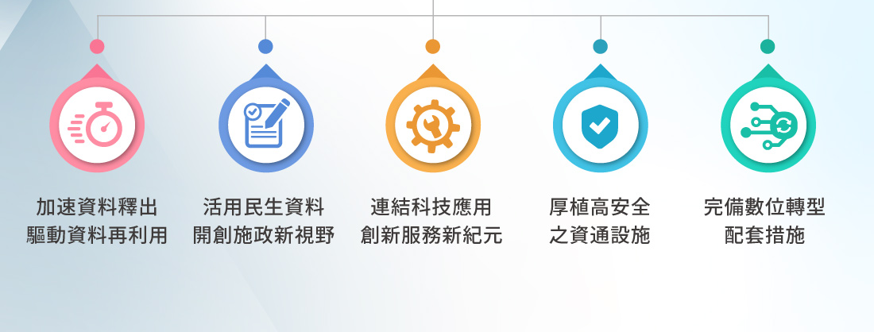
智慧政府發展策略
我國自1996年推動電子化政府，2019年確立智慧政府目標，治理模式由「業務電子化」轉向「資料為核心、民眾需求導向」。未來重點在建構高品質、高流通與高價值的資料治理環境，提升決策品質與便民服務。

Slide 4
智慧政府發展策略
加速資料開放與再利用
優先釋出高價值資料，建立跨機關資料治理與應用能力，促進資料共享與創新應用。
運用數據強化決策
整合公共議題與關鍵領域資料，結合大數據與AI分析，提升施政決策的精準與效率。
創新科技應用服務
導入新興數位科技，優化交通、社安、經濟與治安等公共服務，提升民眾體驗與信任。
強化資通安全基礎建設
提升網路頻寬與備援韌性，完善資安管理與數位身分驗證機制，確保資料與服務安全。
完善數位轉型配套
強化政府人員數位與資料決策能力，推動跨域學習與專業培訓機制。

Slide 5
什麼是數位轉型
定義
政府數位轉型是指運用雲端與新興數位科技，重塑行政流程與服務模式，提升政府效能與公共服務品質，以回應社會與政策環境的變化。
面向
執行策略、組織文化、人才技能、數據管理、技術工具
結論
數位轉型不是先建置系統，而是先把資料管好
而資料治理，承辦人是第一線的實作者
政府數位轉型是指政府運用現代數位技術，優化行政作業與公共服務流程，推動資料整合與跨機關協作，以民眾需求為核心，提升服務便利性、透明度與施政效率，因應快速變動的社會與政策環境。

Slide 6
資料治理的三把鑰匙
資料怎麼來（資料源頭）
  承辦人最清楚：
  哪些資料是「一定要填」
  哪些欄位只是歷史包袱
  哪些資料現在有填、但根本沒人在用
  👉 這是資料品質的起點
資料怎麼用（業務情境）
  承辦人知道：
  長官要的是「統計圖表」還是「決策依據」
  民眾關心的是「進度」還是「結果」
  哪些資料「現在用不到，但未來一定會用到」
  👉這是資料價值的來源

Slide 7
資料治理的三把鑰匙
資料錯了會怎樣（風險意識）
  承辦人最有感：
  填錯 → 公文重跑
  資料不一致 → 跨科室對不起來
  系統各做各的 → 人工對帳到懷疑人生
  👉這是資料治理最強的驅動力

Slide 8
承辦人的「資料治理行動」
從「欄位治理」開始，而不是「系統治理」
  承辦人可以主動做的事：
    盤點常用表單、系統欄位
  問三個問題：
    這個欄位「一定要有嗎？」
    沒填會怎樣？
    未來會不會拿來分析？
  📌 這一步，常常能直接減少 20–30% 無效資料

Slide 9
承辦人的「資料治理行動」
建立「業務版」的資料定義共識
  不是寫很厚的規範，
  而是：同一個名詞，有沒有不同解讀
  （例如：案件數、完成件數、有效件數）
  不同單位是不是各算各的
  承辦人可以：
  在會議中直接點出差異
  協助把「業務語言」轉成「資料定義」
  👉 這一步是跨單位整合的關鍵

Slide 10
承辦人的「資料治理行動」
把「例外狀況」變成資料規則
  很多資料問題其實來自：
  特例
  人情處理
  臨時決定
  承辦人最知道：
  哪些狀況常發生
  哪些其實可以制度化
  👉 把「大家私下知道的事」
  變成「系統看得懂的規則」，這就是成熟的資料治理。

Slide 11
資料治理如何真的推動數位轉型
當承辦人參與資料治理，會出現三個改變
  從「填資料」變成「用資料」
    資料不再只是交差，而是能：
    即時掌握業務量
    支援政策說明
    回應議會與民眾提問
  從「系統很難用」變成「資料有價值」
    很多系統被嫌棄，其實不是技術問題，而是：
    資料設計沒站在業務角度
    承辦人能明白說明業務流程或資料架構後：系統才會真的「貼近實務」

Slide 12
資料治理如何真的推動數位轉型
從「數位化」走向「治理化」
  不是只有線上申請、電子表單，而是能做到：
  數據說話
  跨局處整合
  長期累積政策知識資產
  最後給承辦人的一句實話
  承辦人不是被數位轉型改變的人，
  而是決定數位轉型「有沒有用」的人。

Slide 13
政府服務創新案例
創新案例名稱 | 機關名稱
「鏡頭君」升級智慧導遊 24小時多語系服務陪你玩轉東海岸 | 臺東縣政府
建物第一次登記再升級 專業簽證圖可「一次到位」省時便民 | 新竹市政府
便利繳稅服務再加1 娛樂稅線上查繳稅上線 | 高雄市政府
台中的驕傲！ 梨山幸福巴士揚名國際 | 臺中市政府
推動社區急症照護服務 臺東衛生局「全民健康保險在宅急症照護試辦計畫」教育訓練課程 培育在地專業人才 | 臺東縣政府
用手機就可以購買南高屏TPASS通勤月票方案 超級便利又省時! | 屏東縣政府
新北全國首創虎頭蜂熱點地圖 無人機防治虎頭蜂 | 新北市政府
健保署連結雲嘉南77家公所 一站式服務助弱勢 | 衛生福利部
  資料來源：國家發展委員會網站－政府服務創新案例

Slide 14
結 論
數位轉型不是先有系統
而是先把資料管好
而資料治理，承辦人是第一線的實作者
要為老問題找新方法，為新問題找好方法
在AI時代，善用各種智慧科技，建構智慧治理，透過創新驅動以普惠大眾

Slide 15

感 謝 聆 聽

